Slide 1
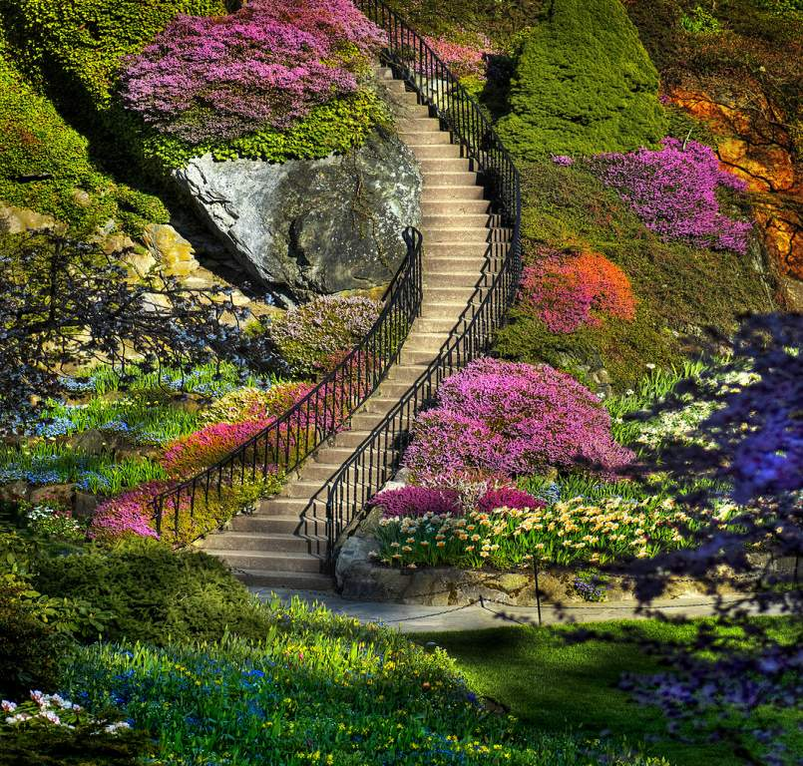
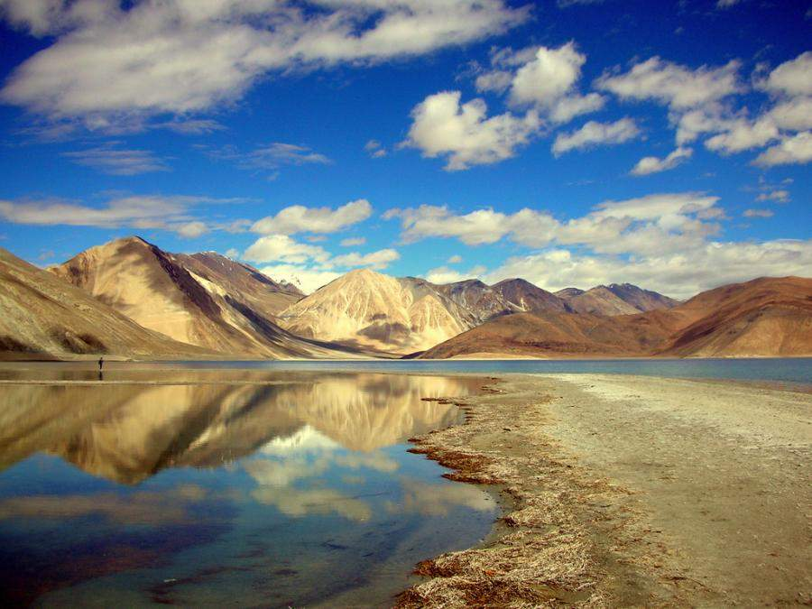
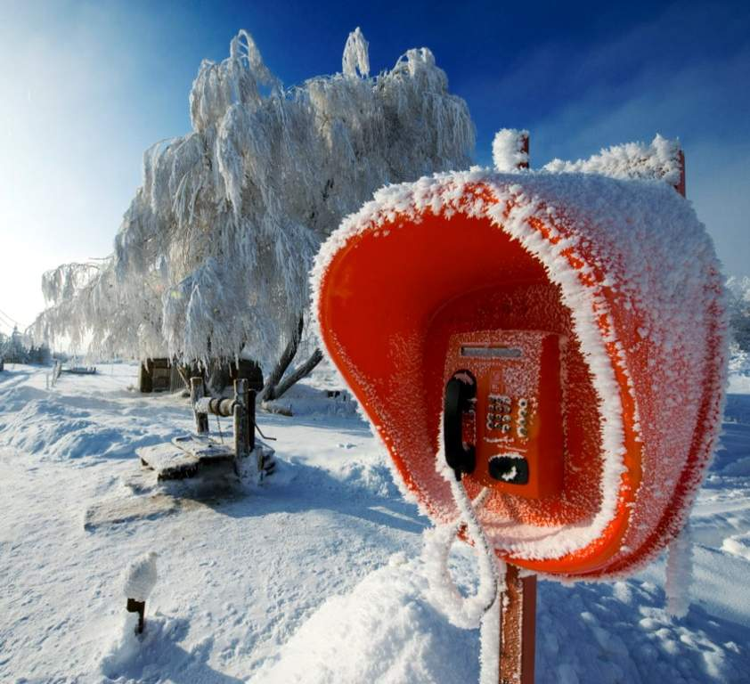
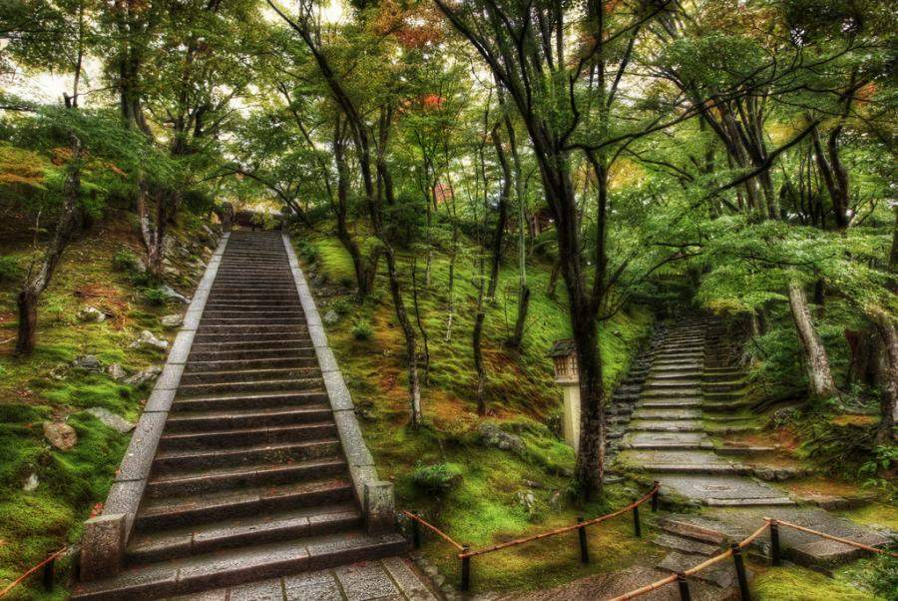

Beautiful
Hermoso

Slide 2
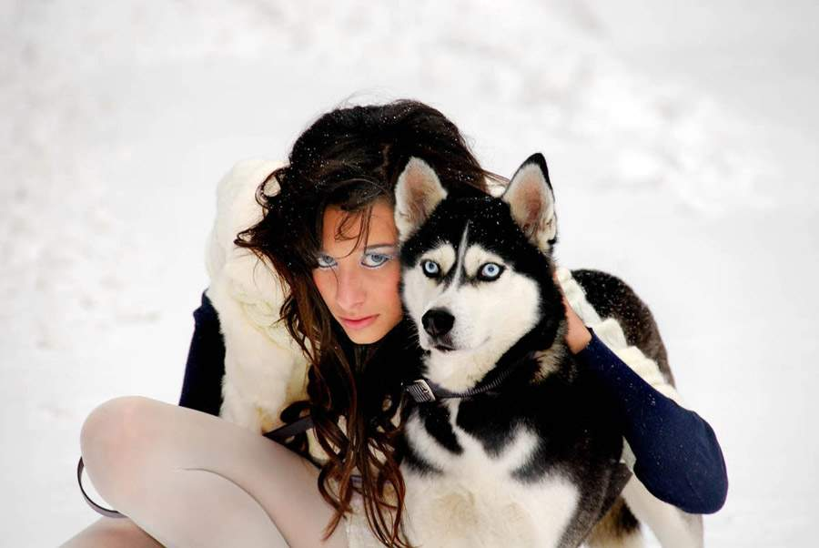

Slide 3
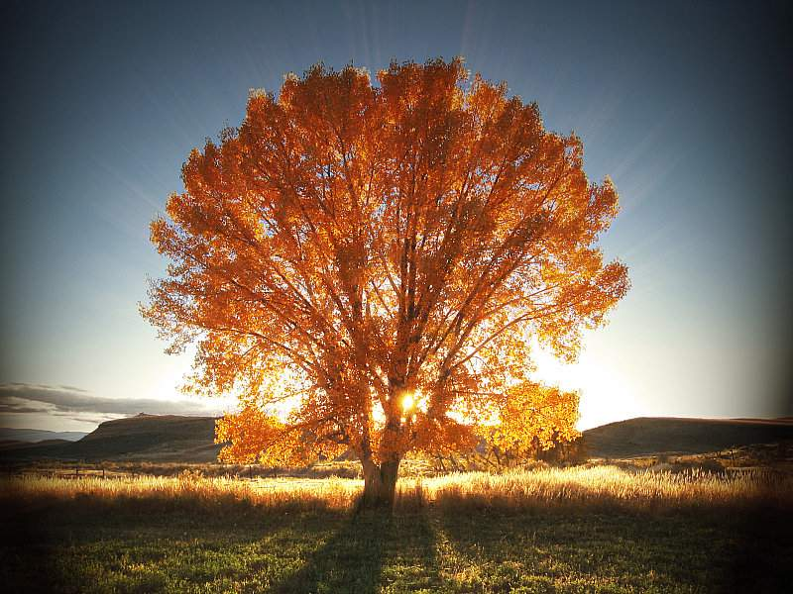
Si quieres ver el arco iris,
Tienes que soportae la lluvia

Slide 4
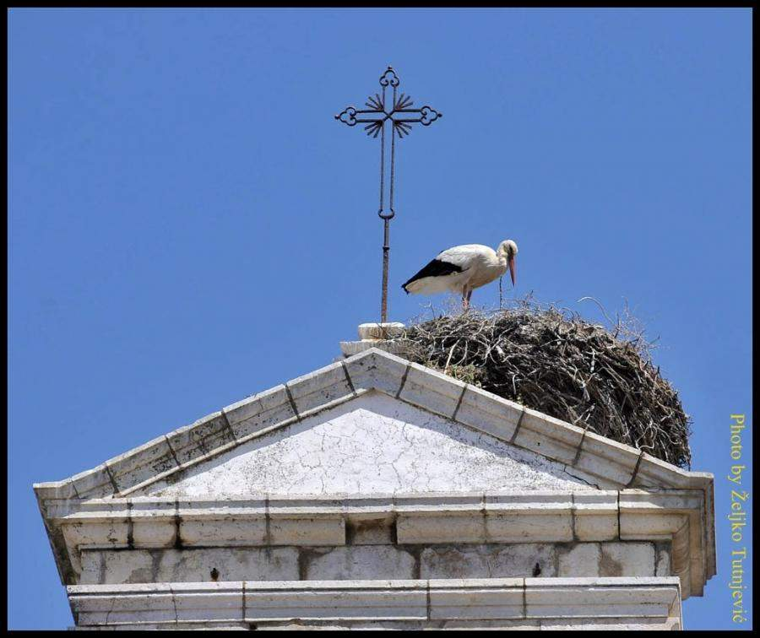

Slide 5
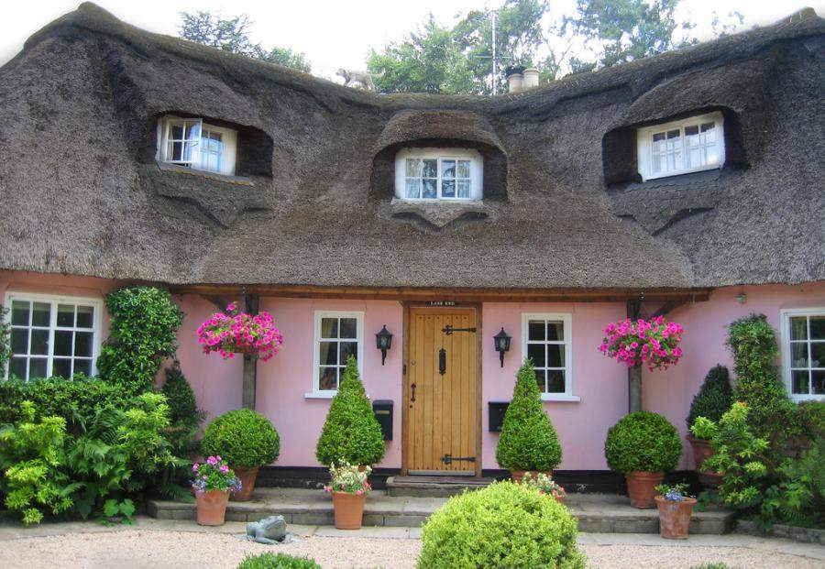

Slide 6
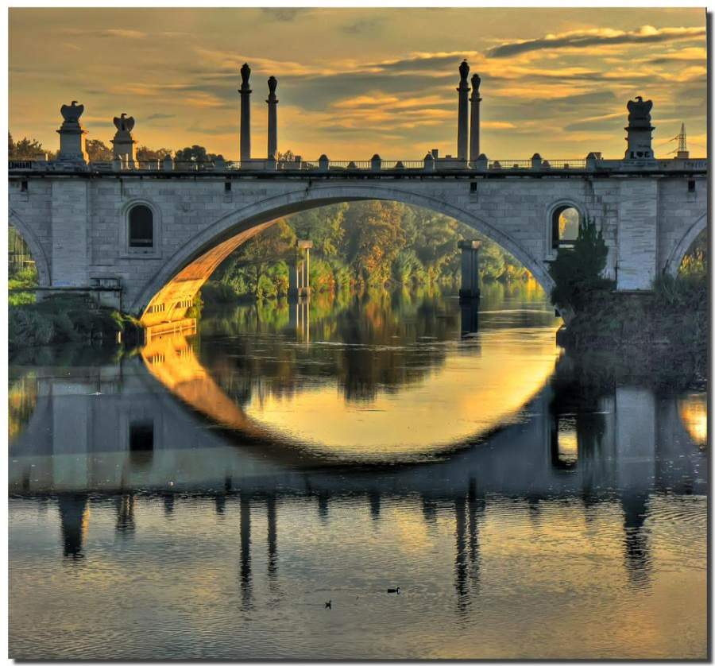

Slide 7
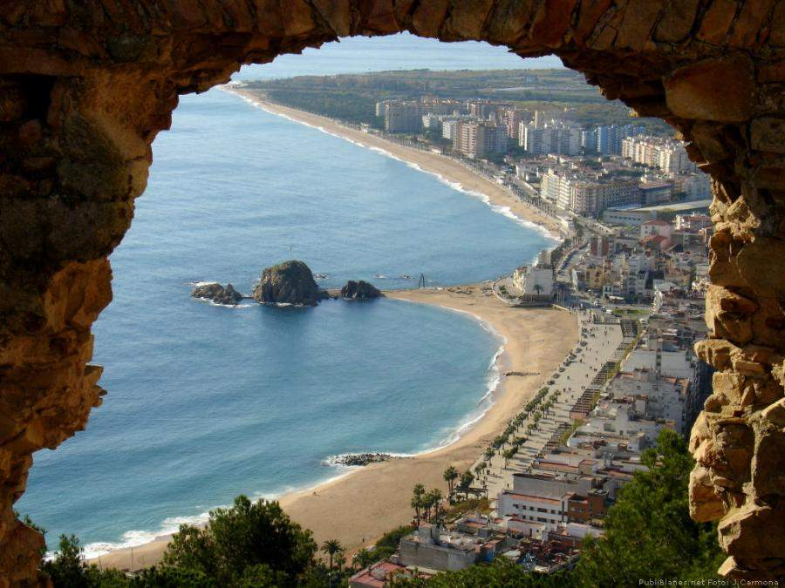

Slide 8

El Hombre no muere cuando deja de vivir..
Pero si cuando deja de amar

Slide 9
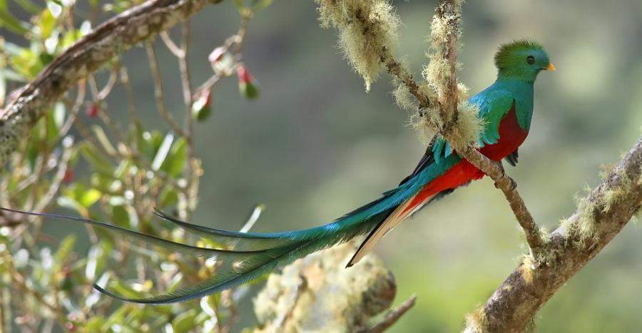

Slide 10
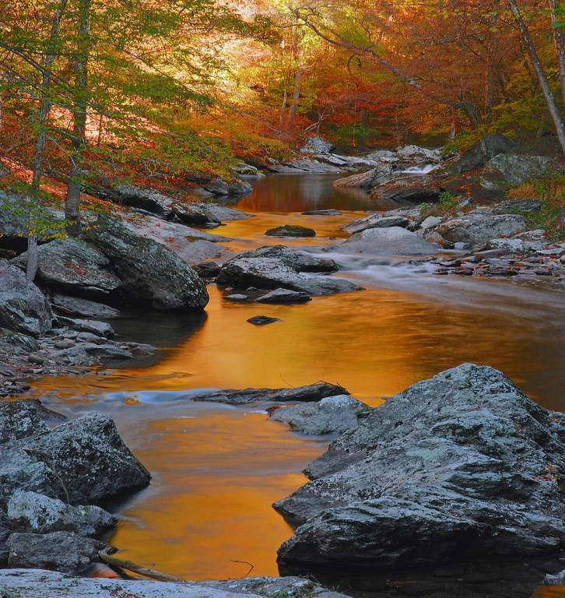
Los Hermanos pueden no ser amigos,
Pero un amigo siempre será un Hermano

Slide 12
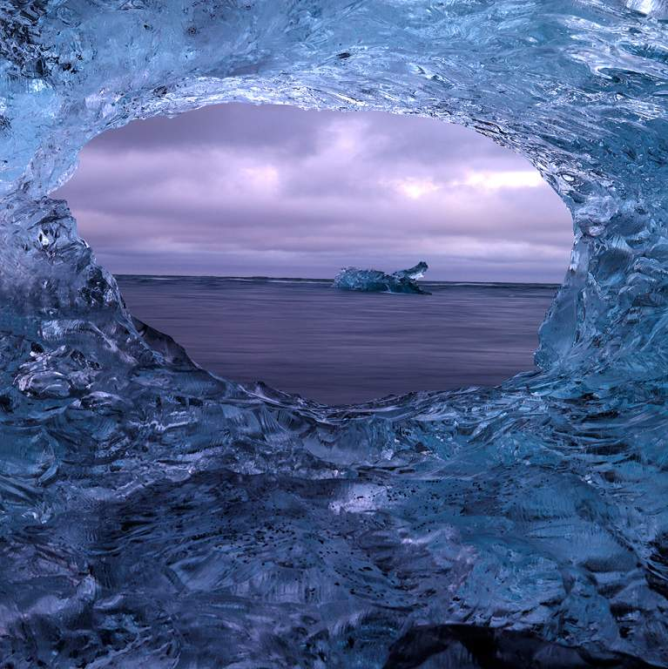
Puedes olvidar a aquel con quien has reido,
Pero nó a aquel con el que has llorado

Slide 13


Slide 14
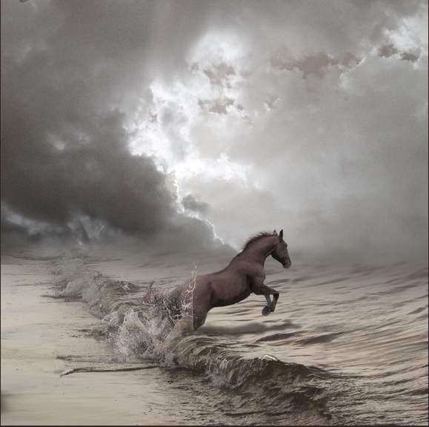
A la cima no se llega superando a los demás,
Sino súperandose a uno mismo

Slide 15
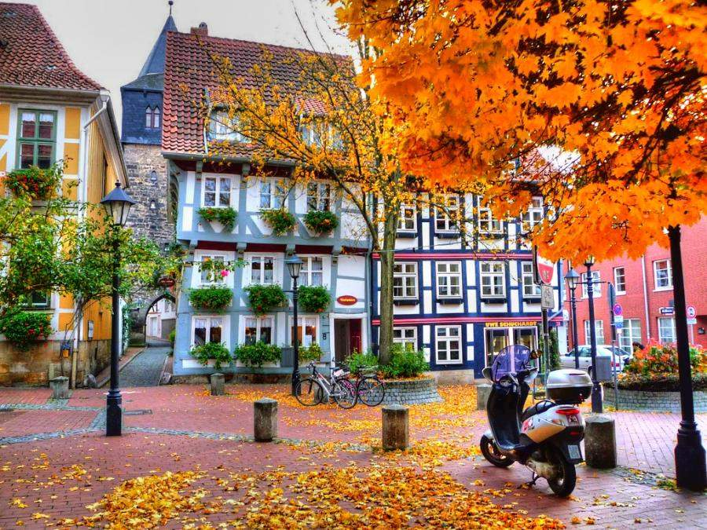

Slide 16
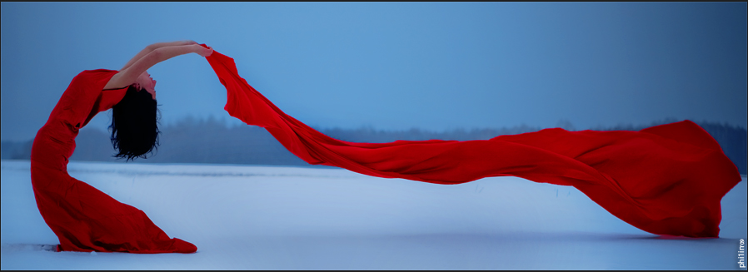

Slide 17
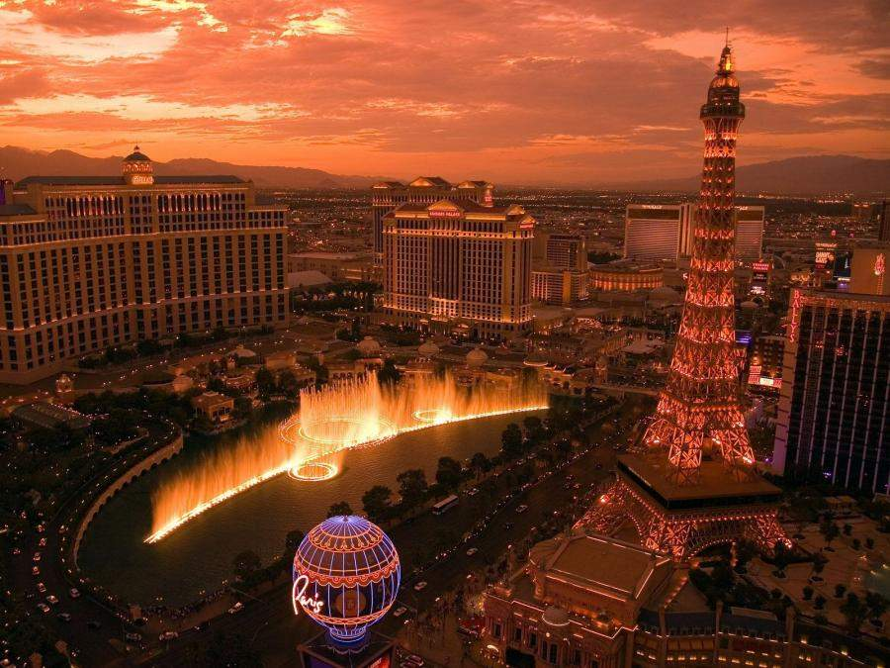
En la vida hay algo peor que el fracaso:
Es el no haber intentado nada

Slide 18
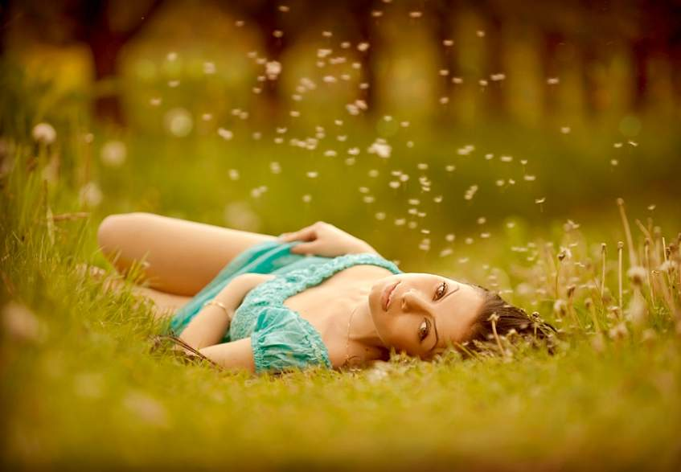

Slide 19
Al amigo no lo busques perfecto..
Búscalo amigo…!!!

Slide 20
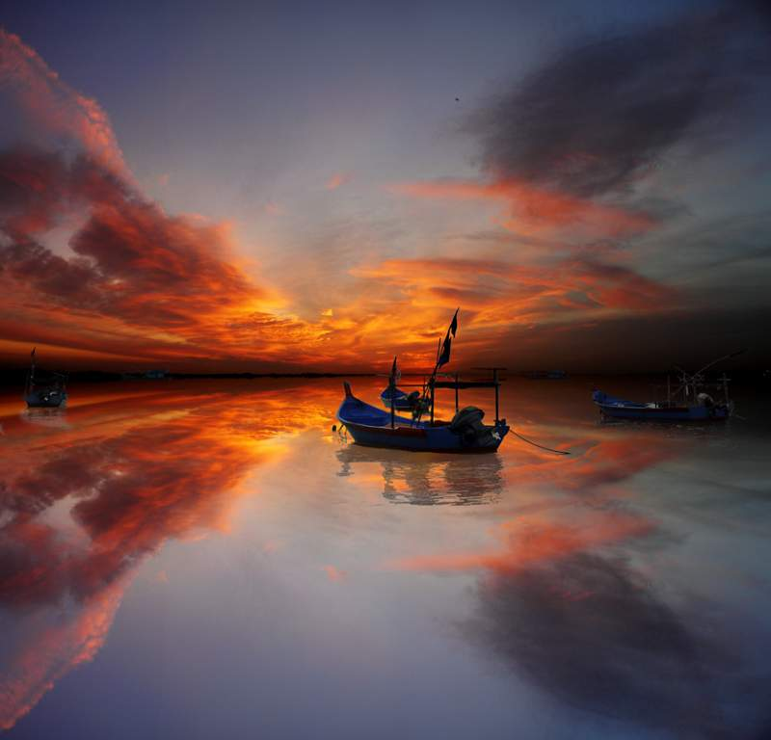

Slide 21
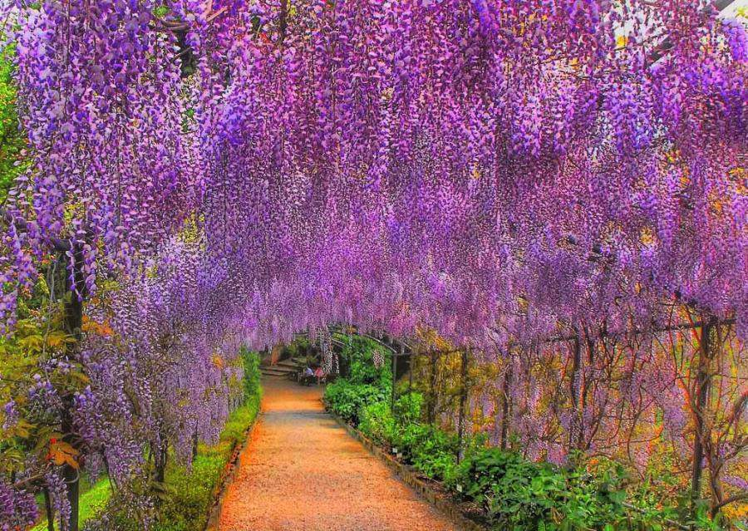
Debemos vivir el día de hoy, cómo
Si fuera el prímero….cómo si fuera el
Último…cómo si fuera el único

Slide 22
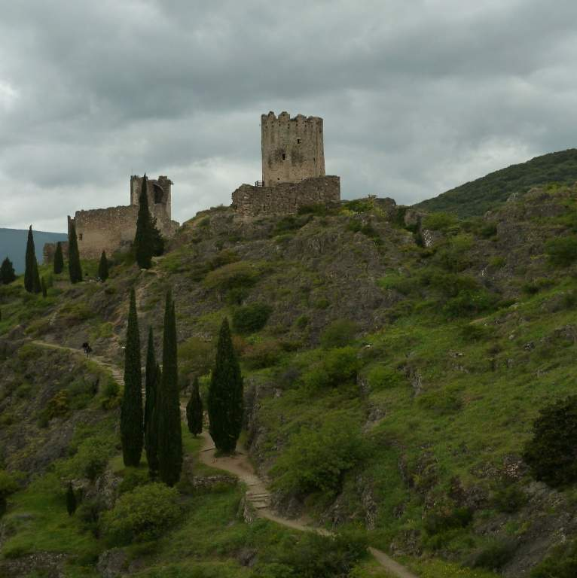
Felíz día…..

Slide 23
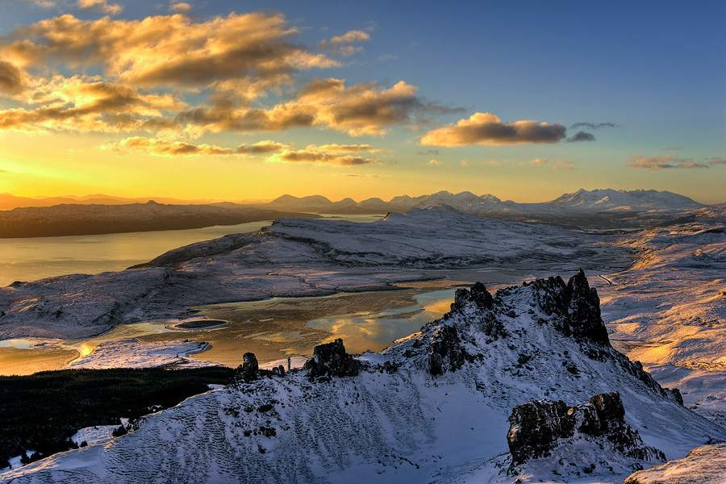

Slide 24
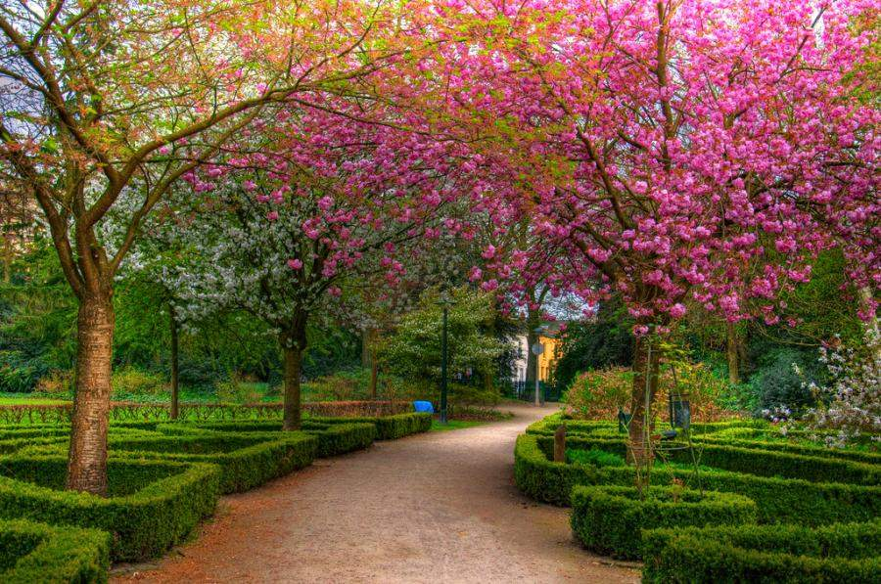
Feliz fín de semana

Slide 25
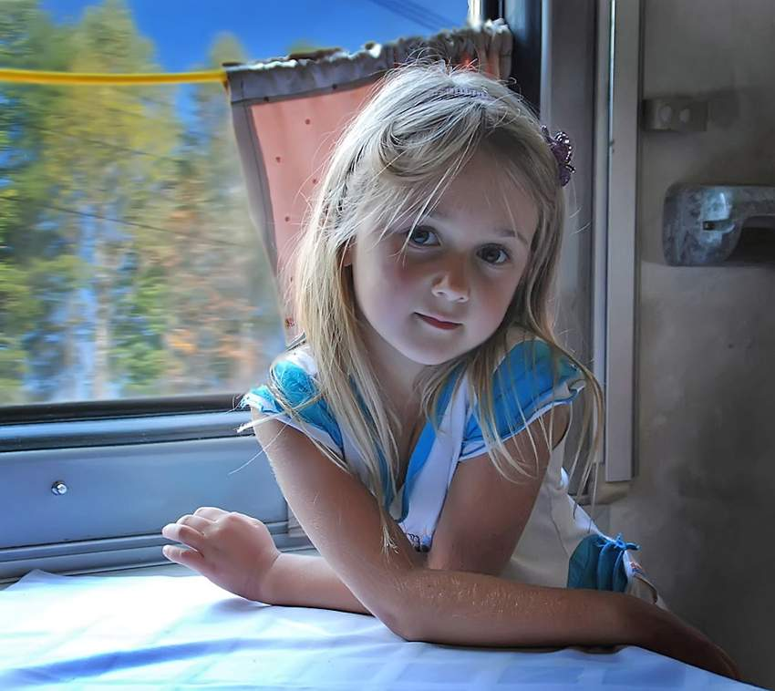

Slide 26
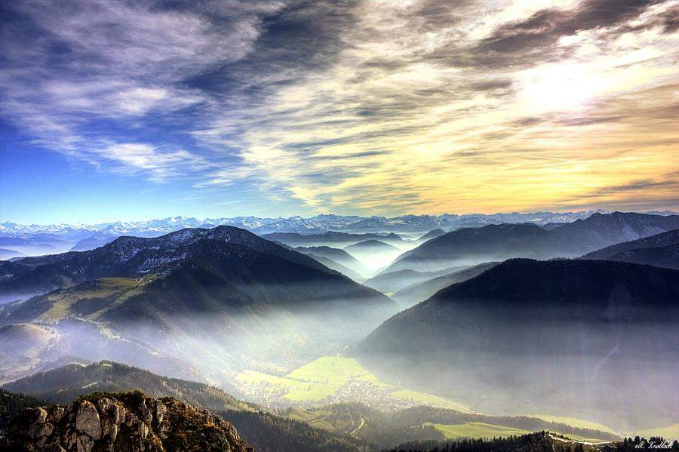

Slide 27
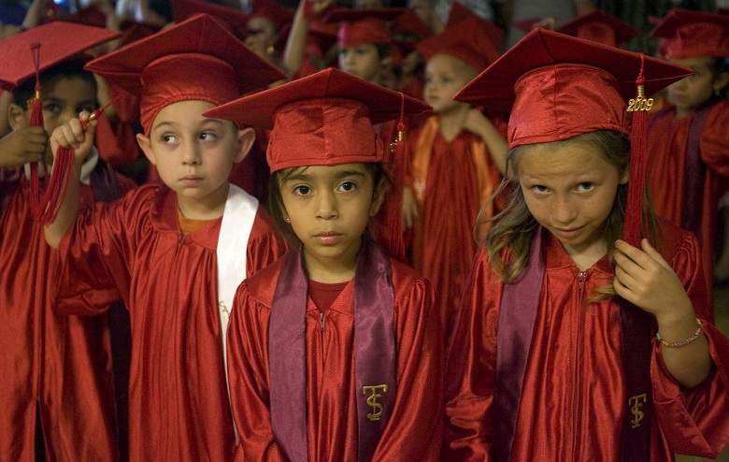

Slide 28
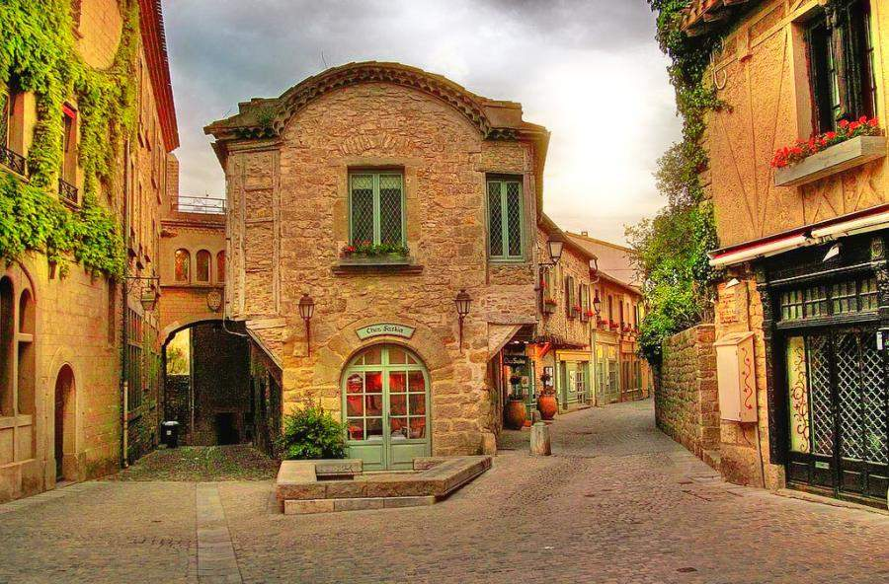

Slide 29
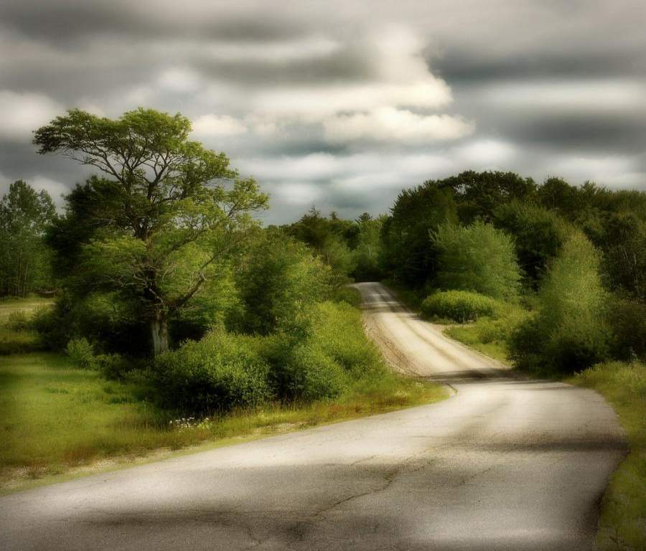

Slide 30
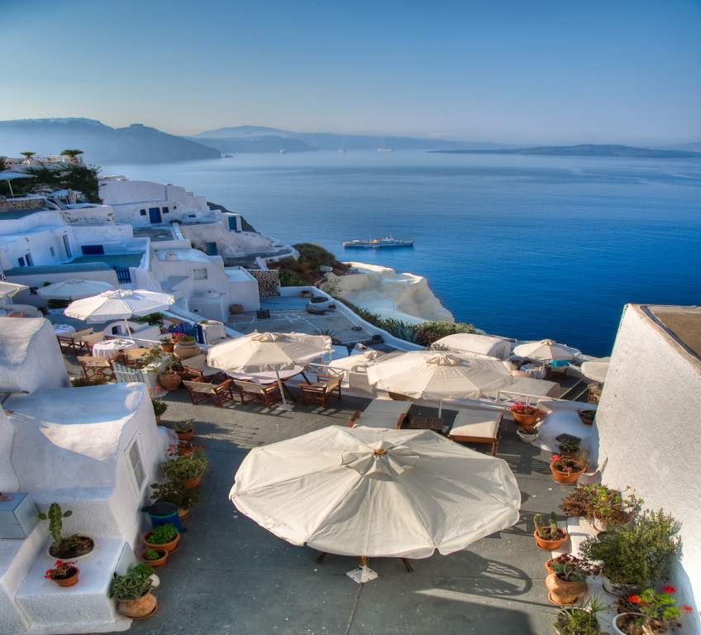

Slide 31
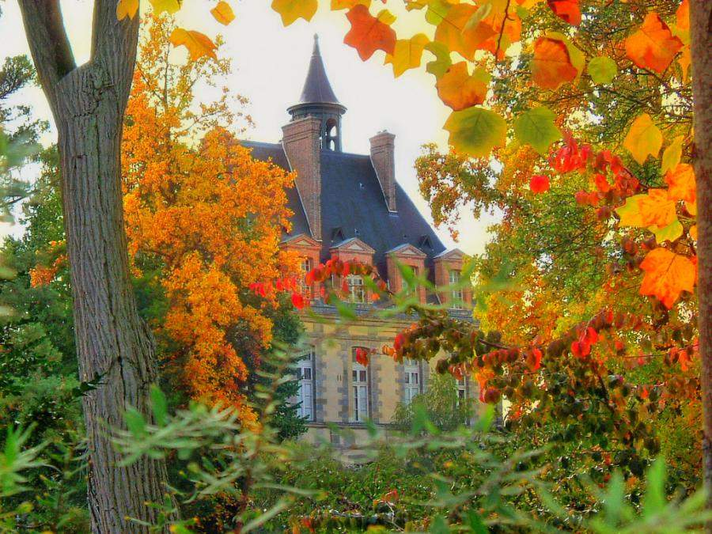
Reconcíliate contigo mismo..
Ama la paz y ponte a perseguirla

Slide 32
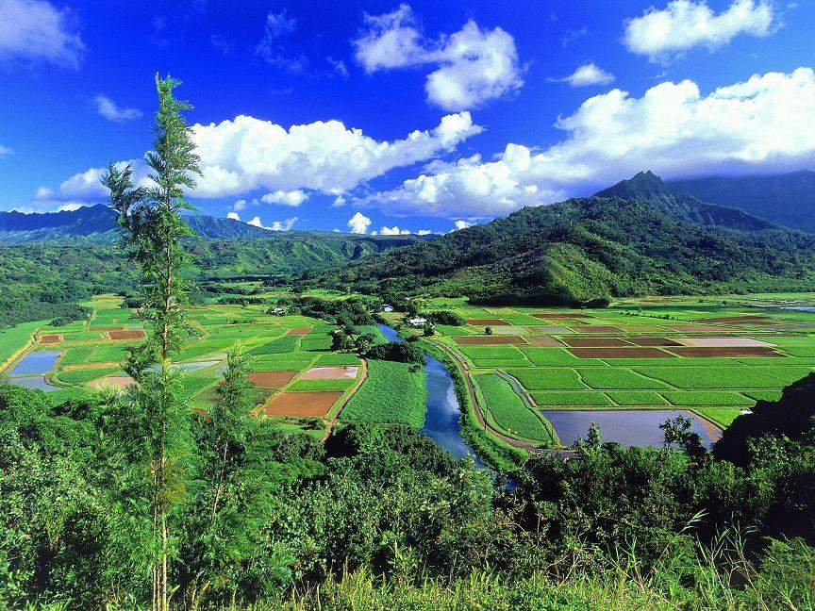

Slide 33
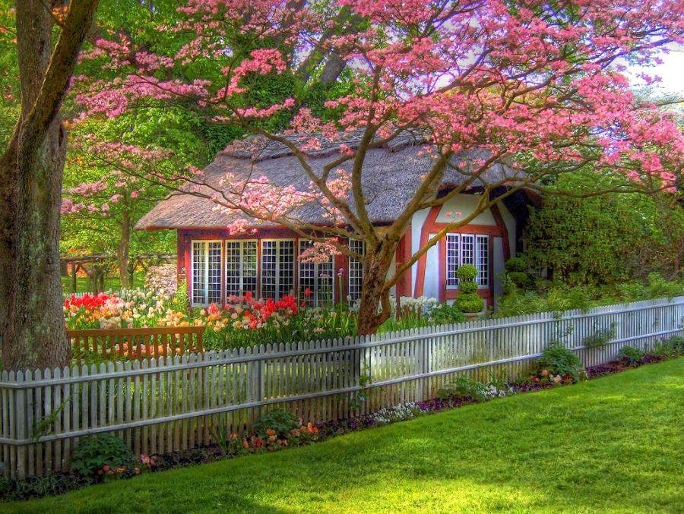
Señor si Yo por mis preocupaciones
Me alejo de Ti, Tú.. No te olvides de MI

Slide 34
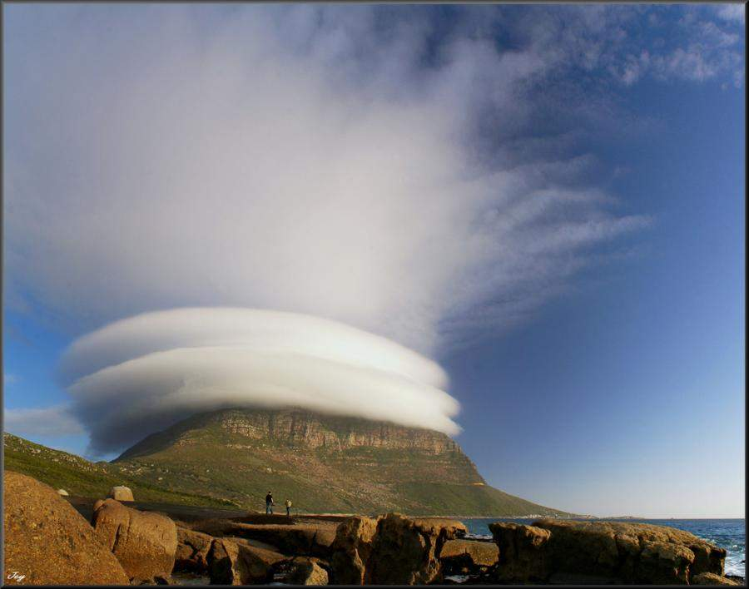

Slide 35
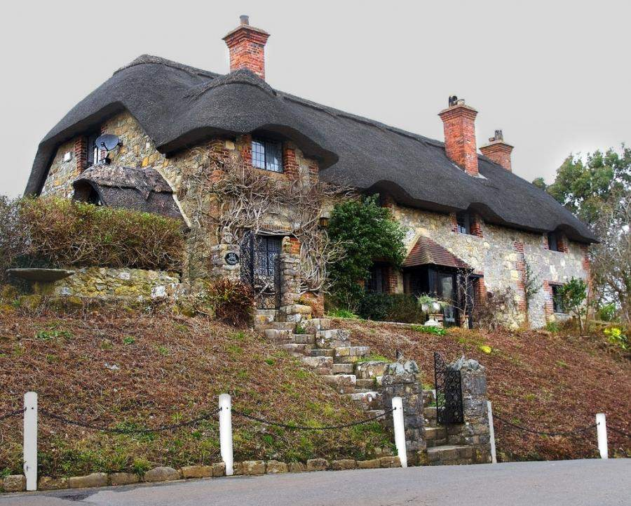

Slide 36
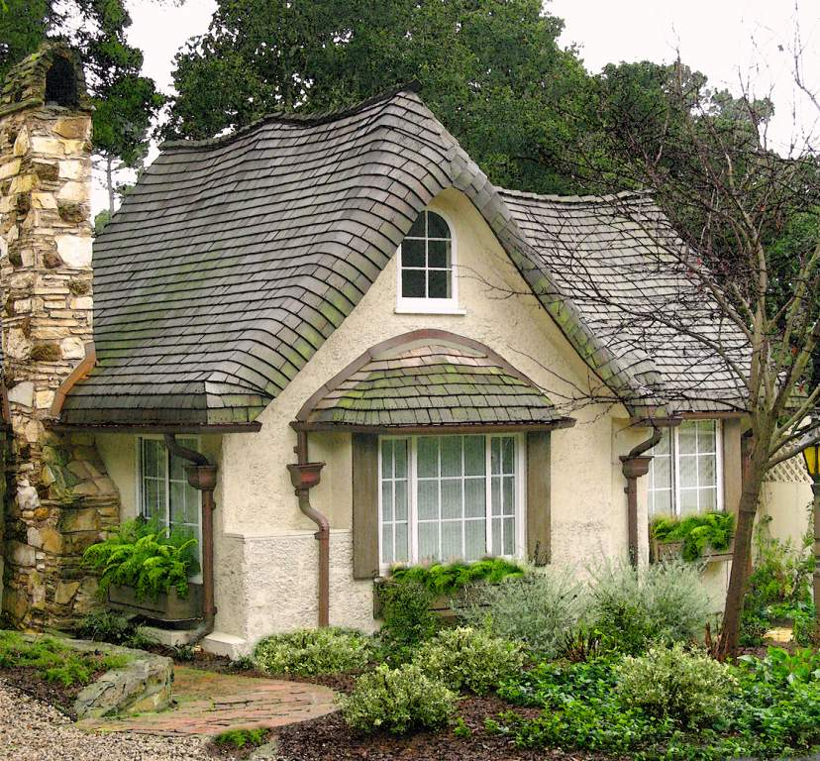

Slide 37
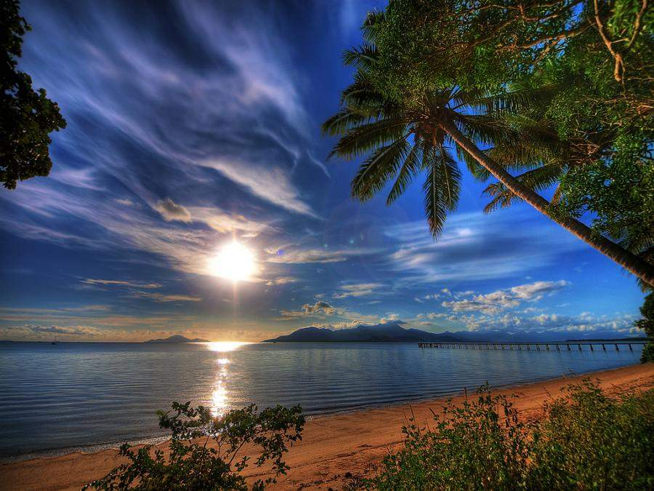
La belleza no se hace…
Se crea con los ojos
Dominados por el amor

Slide 39
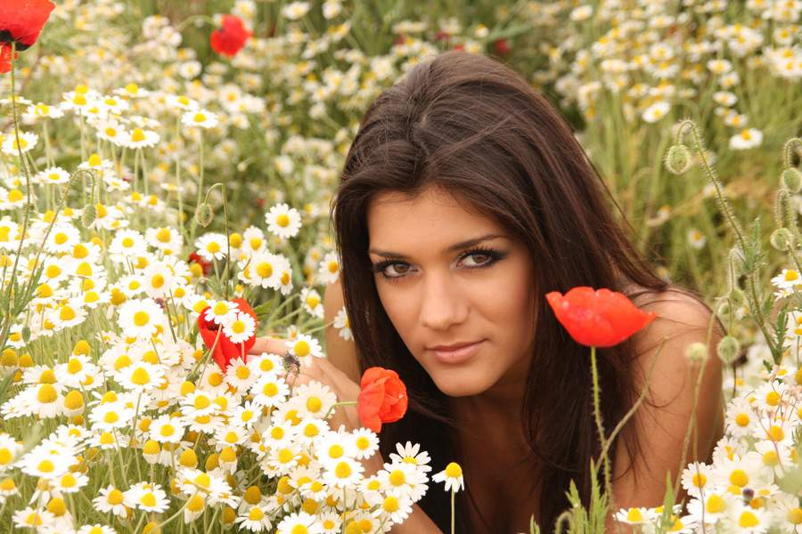

Slide 40
Amigos: invaluable tesoro,
Los quiero mucho.
Hernando

Slide 41

http://ildy-ildy.blogspot.com

Slide 42







¿Te ha gustado?
Puedes ver más entrando
Aquí
Además puedes recibir powerpoints en tu correo electrónico suscribiéndote aquí:

